Slide 1
머신러닝 기반 바이오 공정 생산량 , 전력량 시뮬레이터

Slide 2
머신러닝 기반 바이오 공정 생산량, 전력량 시뮬레이터
실제 공정을 도입하기 전에 라인을 설계하고, 생산량과 전력량을 알아보세요.
Simulator of Factory Output and Energy (SFOE)
[개요]
바이오 라인 도입 전, 실제 공정 및 설비를 셋업하여 라인 병목현상을 확인할 수 있고, 생산량과 전력량을 시뮬레이션 해볼 수 있습니다.
시뮬레이션한 데이터를 기준으로 머신러닝, 딥러닝을 통해 생산량 예측을 할 수 있습니다.
[사용방법]
라인은 순차적으로 셋업이 가능하고, 설비의 시간당 처리범위, 사용전력범위, 저장량을 입력하여 라인을 설계합니다.
설계된 라인으로 시뮬레이션을 하여, 병목현상이 일어나는 부분을 확인할 수 있고, 최종 생산량을 확인할 수 있습니다.
시뮬레이션하며 나온 데이터를 활용하여 (생각중입니다.)
* 프로젝트 목표: MES 기반의 C# 프로그래밍과 머신러닝(딥러닝)의 결합
- 후보 1. 딥러닝 기반의 품질관리 솔루션 (이미지 센서로 최종 제품이미지 전달받아 오류 검출)
- 후보 2. 환경 지리정보 시스템 (공공데이터를 사용하여 전국 공원 영역을 분석하여 공원이 과밀도된 지역과 신규 공원이 필요한 부분등 노출)

Slide 3
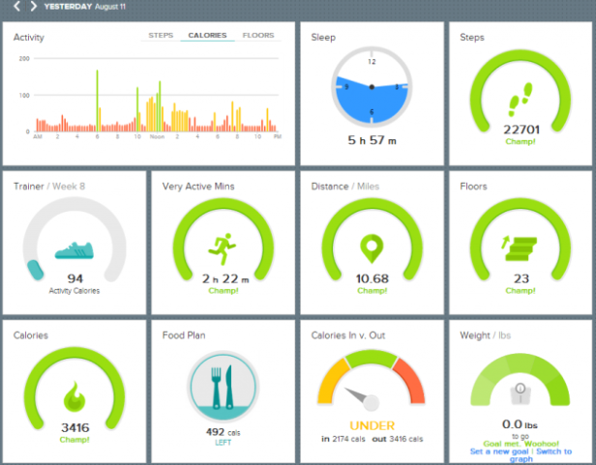
머신러닝 기반 바이오 공정 생산량 , 전력량 시뮬레이터
화면 레이아웃
테이블 레이아웃
공정
시뮬레이션
설비
1
N
1
N
1
N
머신
러닝
더미
데이터
DW

Slide 4
머신러닝 기반 공원, 도서관 지리정보 시스템

Slide 5
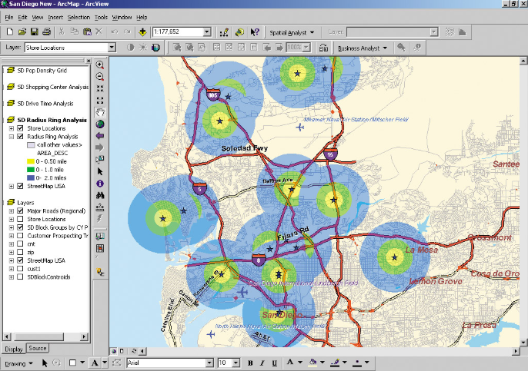
머신러닝 기반 공원, 도서관 지리정보 시스템
[개요]
나에게 맞는 살기 좋은 곳은 어딜까?
직방, 다방등의 가격 기준으로의 부동산 위치보다, 자신이 살고 싶은 환경을 확인하고, 추천받을 수 있는 지리정보 시스템
[화면 예시]
[기능]
1. GIS기반으로 구현
- ArcGIS / Google Maps / Naver Map / Daum Map중 선택
2. 공공데이터포털에서 데이터 수급
- 위경도 기반 공원, 도서관 데이터 수급
-

